Slide 1
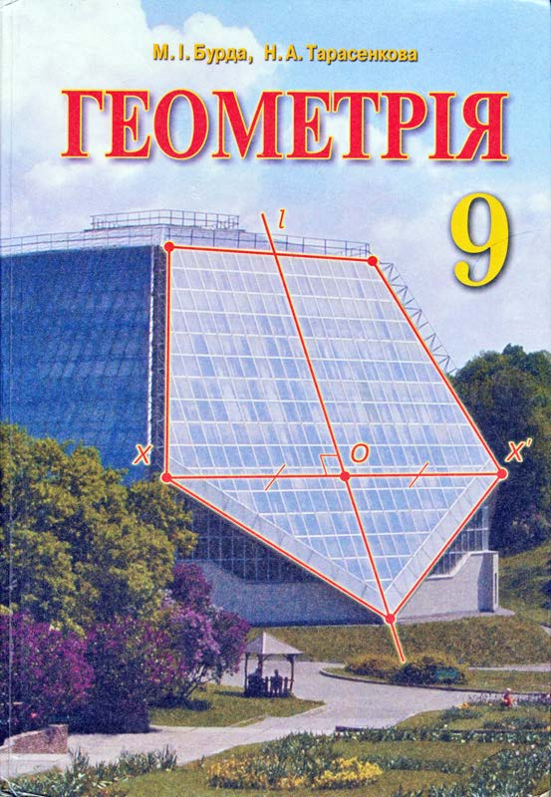
Геометрія 9 клас
Розділ 1. Розв'язування трикутників

Slide 2
Тема уроку: ОСНОВНІ ТОТОЖНОСТІ для sin α, cos α і tg α
На уроці:
Узагальнююче повторення
Означення синуса, косинуса та тангенса через координати
Гострий та тупий кути та значення синуса, косинуса та тангенса
Тренувальні вправи

Slide 3
Актуалізація опорних знань
За означенням:
y = sin α,
x = cos α,
tg α = x/y.
Нехай x і y – координати точки B одиничного півкола . З прямокутного трикутника
AOB дістанемо: y ² + x ² = 1.

Slide 4
Основні тотожності
Оскільки:
y = sin α,
x = cos α,
tg α = x/y,
То одержимо тотожність:
tg α = sin α /cos α.

Slide 5
Основні тотожності
Оскільки
y = sin α, x = cos α, то sin ² α + cos ² α = 1.
Поділимо обидві частини тотожності sin ² α + cos ² α = 1
на $\cos^{2}α$.
Дістанемо:
$$\frac{\sin^{2}α}{\cos^{2}α}+\frac{\cos^{2}α}{\cos^{2}α}=\frac{1}{\cos^{2}α}, \frac{\sin^{2}α}{\cos^{2}α}+1=\frac{1}{\cos^{2}α}$$
$${tg}^{2}α+1=\frac{1}{\cos^{2}α}$$

Slide 6
Основні тотожності
Оскільки
y = sin α, x = cos α, то sin ² α + cos ² α = 1.
Поділимо обидві частини тотожності sin ² α + cos ² α = 1
на $\sin^{2}α$.
Дістанемо:
$\frac{\sin^{2}α}{\sin^{2}α}+\frac{\cos^{2}α}{\sin^{2}α}=\frac{1}{\sin^{2}α}$, $1+\frac{\cos^{2}α}{\sin^{2}α}=\frac{1}{\sin^{2}α}$
$$1+{ctg}^{2}α=\frac{1}{\sin^{2}α}$$

Slide 7
Первинне застосування набутих знань
Задача. Обчисліть значення cos α і tg α,
якщо sin α = 5 / 13 і 90° < α < 180°.
Робота з підручником (ст. 13)

Slide 8
До уваги!
1. Щоб знайти за однією з величин sin α, cos α чи tg α інші дві величини, слід скористатися тотожностями:
sin ² α + cos ² α = 1, $tg α= \frac{sin α}{cos α}$, ${tg}^{2}α+1=\frac{1}{\cos^{2}α}$.
2. У формулі $cos α=±\sqrt{1−\sin^{2}α}$
поставте перед квадратним коренем
знак «–», якщо за умовою задачі кут α – тупий.

Slide 9
Тотожності, які синуси, косинуси і тангенси тупих кутів виражають через синуси, косинуси і тангенси гострих кутів
Нехай ∠AO $B_{1}$ = α – тупий, тоді
${{\text{}A}_{1}O B}_{1}$ = 180° – α – гострий.
Відкладаємо від додатної півосі ОХ
∠AOB = ∠ ${A_{1}O B}_{1}$ = 180° – α.
Проведемо BK $⊥$ OX і $B_{1}K_{1}$ $⊥$ OX.
Прямокутні трикутники OBK і ${OB}_{1}K_{1}$ рівні за гіпотенузою і гострим кутом.
З рівності трикутників випливає, що OK = $OK_{1}$,
BK = $B_{1}K_{1}$, тобто x = – $x_{1}$ , y = $y_{1}$.
Тоді sin (180° – α) = y, sin α = $y_{1}$.
Звідси sin (180° – α) = sin α. (1)
Оскільки cos (180° – α) = x, cos α = $x_{1}$,
а x = – $x_{1}$, то cos (180° – α) = – cos α. (2)
Поділивши почленно рівності (1) і (2),
матимемо: tg (180° – α) = – tg α. (3)

Slide 10
Первинне застосування набутих знань
!
Щоб знайти синус, косинус і тангенс тупого кута, зведіть їх до гострого кута, скориставшись тотожностями:
sin (180° – α) = sin α, cos (180° – α) = – cos α, tg (180° – α) = – tg α.

Slide 11
До уваги!
Як синус і косинус гострого кута, більшого за 45°, виразити через синус і косинус кута, меншого від 45°?
Потрібно скористатися відомими вам формулами:
sin (90° – α) = cos α, cos (90° – α) = sin α.
Наприклад:
sin 80° = cos (90° – 80°) = cos 10°;
cos 75° = sin (90° – 75°) = sin 15°.

Slide 12
Основні тотожності

Slide 13
Робота з підручником (ст. 15). Самозанурення
Крім синуса, косинуса і тангенса кута α, є ще котангенс кута α. Позначається: ctg α. Це відношення cosα до sin α, тобто
ctg α = sin α /cos α.
ctg 0° і ctg 180° не існують, бо sin 0° = 0 і sin 180° = 0, а на нуль ділити не можна.
Вживаються спеціальні назви і позначення для величин, обернених до синуса і косинуса.
Косекансом називають величину, обернену до синуса: cosecα = 1 / sin α,
а секансом – величину, обернену до косинуса: secα = 1 / cos α.
Знаки косеканса і секанса збігаються відповідно зі знаками
синуса і косинуса.
cosec 0° і cosec 180° не існують, бо sin 0° = 0, sin 180° = 0.
Так само sec 90° не існує, бо cos 90° = 0.

Slide 14
Усні вправи

Slide 15
Колективне виконання вправ
37°. Доведіть тотожність:
tgα cos α + sin α = 2 sin α;
(1 – cos α)(1 + cos α) = sin 2 α;
3) (1 – sin 2 α)tg 2 α = sin 2 α;
4) (1 – cos 2 α)(1 + tg 2 α) = tg 2 α.
38°. Виразіть синуси кутів 110°, 125°, 150°, 165°, 176° через синуси гострих кутів.
39°. Виразіть косинуси кутів 105°, 120°, 122°, 145°, 160° через косинуси гострих кутів.
40°. Обчисліть 3 sin (180° – α) + 2 cos (90° – α), якщо:
1) sin α = 0,6; 2) sin α = 0,4; 3) sin α = 0,2.

Slide 16
Коментоване виконання вправ

Slide 17
Домашнє завдання
Опрацювати п. 2
Виконати вправи № 41, 44(1,2), 45, 47

